Slide 1

TẬP ĐỌC
Nụ hôn trên bàn tay

Slide 2


Slide 3

TiÕt 1

Slide 4
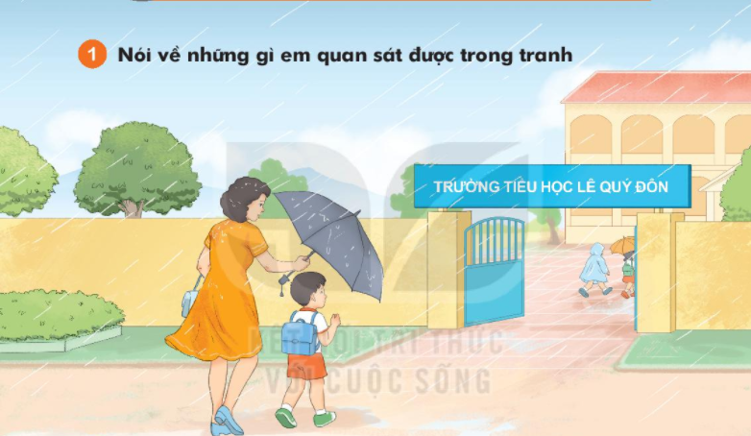
Em nhìn thấy những gì trong tranh ?
Bức tranh giúp em hiểu điều gì về tình yêu của mẹ dành cho con ?

Slide 5
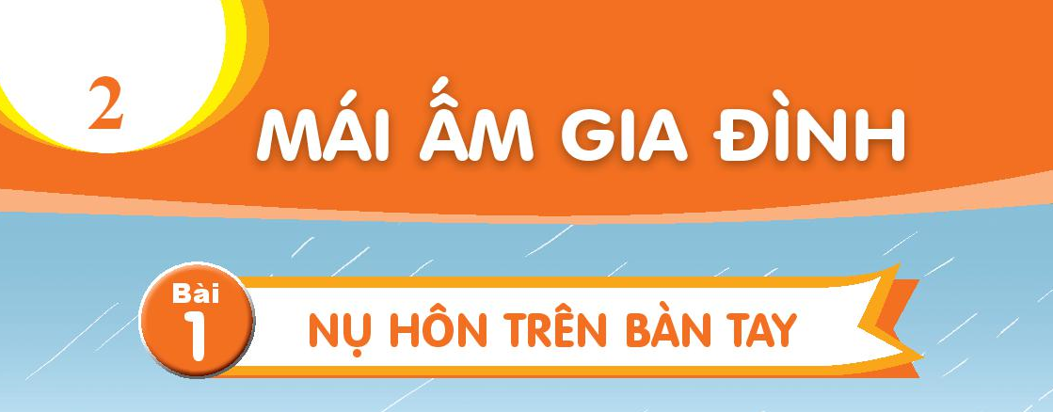
Tập đọc
Chủ điểm 2: Mái ấm gia đình
Bài 1: Nụ hôn trên bàn tay

Slide 6
Nụ hôn trên bàn tay
Ngày đầu đi học, Nam hồi hộp lắm. Mẹ nhẹ nhàng đặt một nụ
hôn vào bàn tay Nam và dặn:
- Mỗi khi lo lắng, con hãy áp bàn tay này lên má. Mẹ lúc nào
cũng ở bên con.
Nam cảm thấy thật ấm áp. Cậu im lặng rồi đột nhiên mỉm cười:
- Mẹ đưa tay cho con nào!
Nam đặt một nụ hôn vào bàn tay mẹ rồi thủ thỉ:
- Bây giờ thì mẹ cũng có nụ hôn trên bàn tay rồi. Con yêu mẹ!
Nam chào mẹ và tung tăng bước vào lớp.
(Theo Au-đrây Pen, Nụ hôn trên bàn tay, Đỗ Nhật Nam dịch)

Slide 7
Nụ hôn trên bàn tay
1
2
Ngày đầu đi học, Nam hồi hộp lắm. Mẹ nhẹ nhàng đặt một nụ
hôn vào bàn tay Nam và dặn:
- Mỗi khi lo lắng, con hãy áp bàn tay này lên má. Mẹ lúc nào
cũng ở bên con.
Nam cảm thấy thật ấm áp. Cậu im lặng rồi đột nhiên mỉm cười:
- Mẹ đưa tay cho con nào!
Nam đặt một nụ hôn vào bàn tay mẹ rồi thủ thỉ:
- Bây giờ thì mẹ cũng có nụ hôn trên bàn tay rồi. Con yêu mẹ!
Nam chào mẹ và tung tăng bước vào lớp.
(Theo Au-đrây Pen, Nụ hôn trên bàn tay, Đỗ Nhật Nam dịch)
3
4
5
6
7

Slide 8


Mẹ nhẹ nhàng đặt một nụ hôn vào bàn tay Nam và dặn:

Slide 9
Mỗi khi lo lắng, con hãy áp bàn tay này lên má.

Slide 10
Nụ hôn trên bàn tay
Ngày đầu đi học, Nam hồi hộp lắm. Mẹ nhẹ nhàng đặt một nụ
hôn vào bàn tay Nam và dặn:
- Mỗi khi lo lắng, con hãy áp bàn tay này lên má. Mẹ lúc nào
cũng ở bên con.
Nam cảm thấy thật ấm áp. Cậu im lặng rồi đột nhiên mỉm cười:
- Mẹ đưa tay cho con nào!
Nam đặt một nụ hôn vào bàn tay mẹ rồi thủ thỉ:
- Bây giờ thì mẹ cũng có nụ hôn trên bàn tay rồi. Con yêu mẹ!
Nam chào mẹ và tung tăng bước vào lớp.

Slide 11


Luyện đọc đoạn

Slide 12
Nụ hôn trên bàn tay
1
hồi hộp
nhẹ nhàng
Ngày đầu đi học, Nam hồi hộp lắm. Mẹ nhẹ nhàng đặt một nụ
hôn vào bàn tay Nam và dặn:
- Mỗi khi lo lắng, con hãy áp bàn tay này lên má. Mẹ lúc nào
cũng ở bên con.
Nam cảm thấy thật ấm áp. Cậu im lặng rồi đột nhiên mỉm cười:
- Mẹ đưa tay cho con nào!
Nam đặt một nụ hôn vào bàn tay mẹ rồi thủ thỉ:
- Bây giờ thì mẹ cũng có nụ hôn trên bàn tay rồi. Con yêu mẹ!
Nam chào mẹ và tung tăng bước vào lớp.
2
thủ thỉ
tung tăng

Slide 13
Nụ hôn trên bàn tay
Ngày đầu đi học, Nam hồi hộp lắm. Mẹ nhẹ nhàng đặt một nụ
hôn vào bàn tay Nam và dặn:
- Mỗi khi lo lắng, con hãy áp bàn tay này lên má. Mẹ lúc nào
cũng ở bên con.
Nam cảm thấy thật ấm áp. Cậu im lặng rồi đột nhiên mỉm cười:
- Mẹ đưa tay cho con nào!
Nam đặt một nụ hôn vào bàn tay mẹ rồi thủ thỉ:
- Bây giờ thì mẹ cũng có nụ hôn trên bàn tay rồi. Con yêu mẹ!
Nam chào mẹ và tung tăng bước vào lớp.

Slide 14
TiÕt 2

Slide 15
3. Trả lời câu hỏi

Slide 16
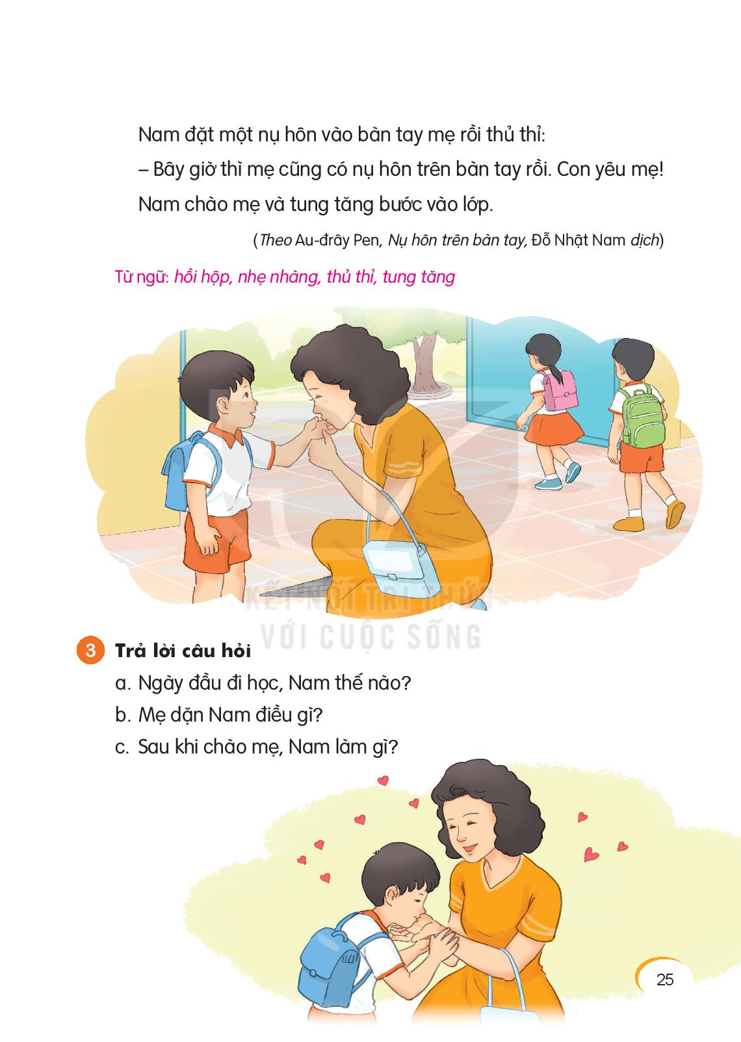

Slide 17
a. Ngày đầu đi học, Nam thế nào?
Ngày đầu đi học, Nam hồi hộp lắm.

Slide 18

b. Mẹ dặn Nam điều gì?
Mẹ dặn Nam: Mỗi khi con lo lắng, con hãy áp bàn tay này lên má.

Slide 19
c. Sau khi chào mẹ, nam làm gì?
Sau khi chào mẹ, Nam tung tăng bước vào lớp.

Slide 20
Qua bài đọc, em thấy tình cảm hai mẹ con bạn Nam như thế nào?
Tình cảm của người mẹ đối với con, yêu thương, chăm sóc và lòng biết ơn cha mẹ của người con.

Slide 21
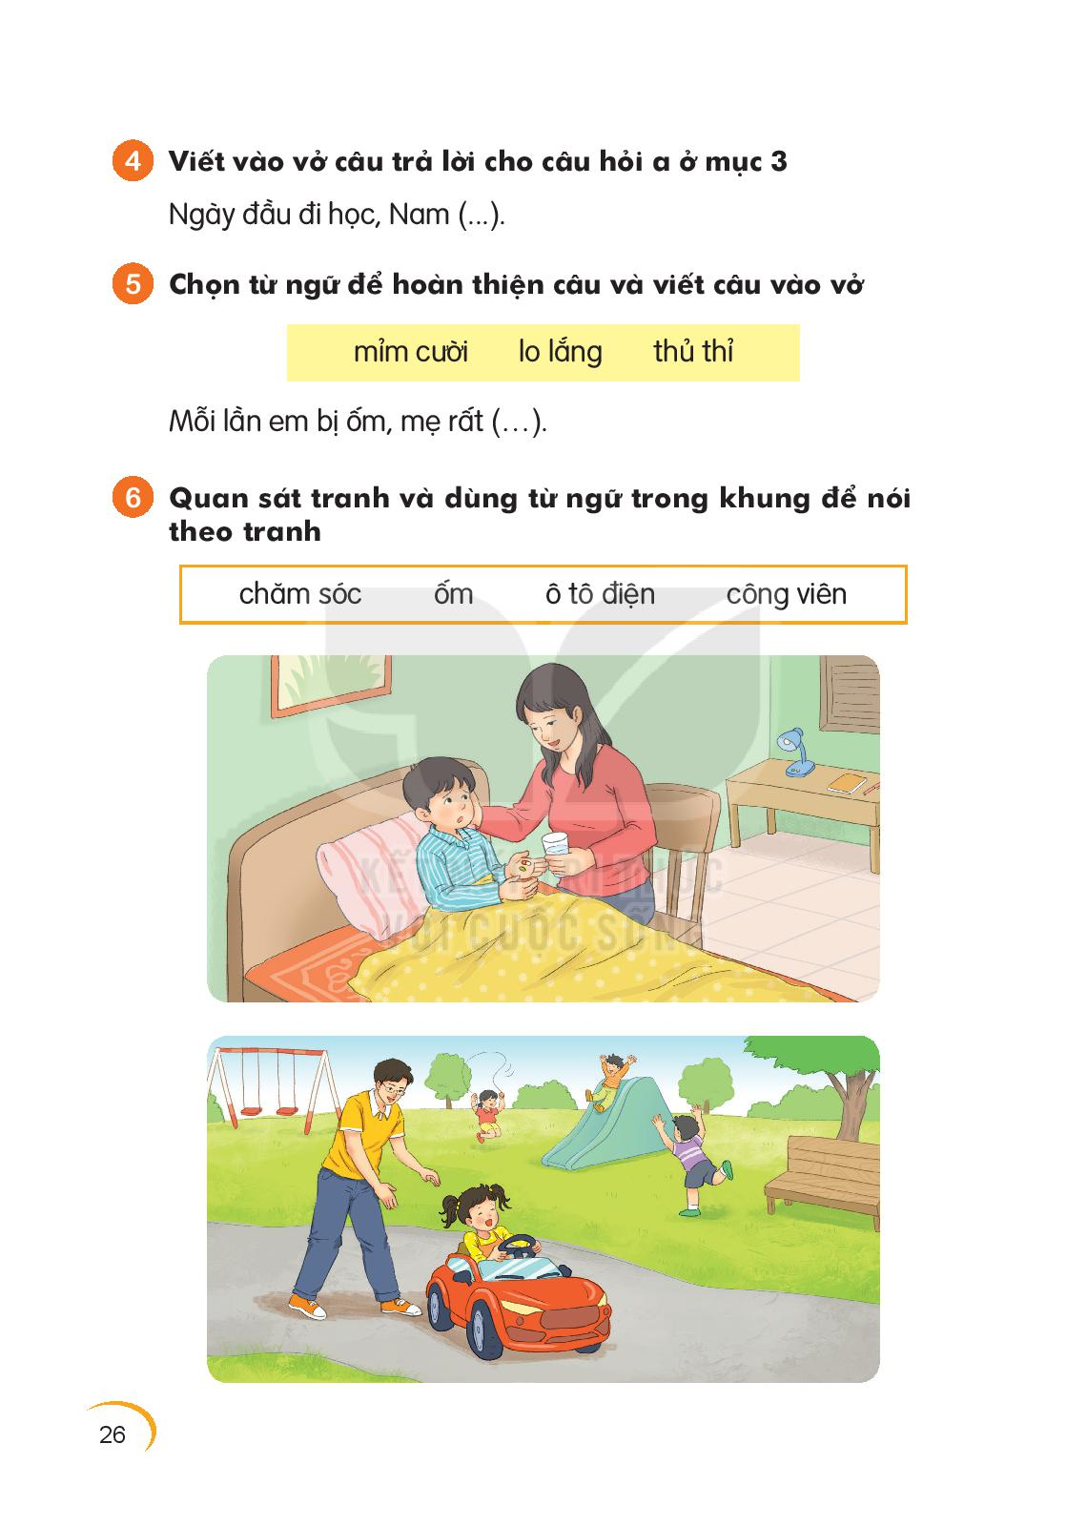

Slide 22
a. Ngày đầu đi học, Nam thế nào?
Ngày đầu đi học, Nam hồi hộp lắm.

Slide 23
Ngày đầu đi học, Nam hồi hộp lắm.

Slide 24

Ngày đầu đi học, Nam hồi hộp lắm.

Slide 25
TiÕt 3

Slide 26
Nụ hôn trên bàn tay
Ngày đầu đi học, Nam hồi hộp lắm. Mẹ nhẹ nhàng đặt một nụ
hôn vào bàn tay Nam và dặn:
- Mỗi khi lo lắng, con hãy áp bàn tay này lên má. Mẹ lúc nào
cũng ở bên con.
Nam cảm thấy thật ấm áp. Cậu im lặng rồi đột nhiên mỉm cười:
- Mẹ đưa tay cho con nào!
Nam đặt một nụ hôn vào bàn tay mẹ rồi thủ thỉ:
- Bây giờ thì mẹ cũng có nụ hôn trên bàn tay rồi. Con yêu mẹ!
Nam chào mẹ và tung tăng bước vào lớp.

Slide 27
a. Ngày đầu đi học, Nam thế nào?
Ngày đầu đi học, Nam hồi hộp lắm.

Slide 28
b. Mẹ dặn Nam điều gì?
Mẹ dặn Nam: Mỗi khi con lo lắng, con hãy áp bàn tay này lên má.

Slide 29
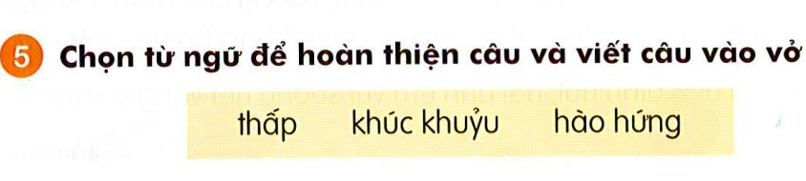
mỉm cười lo lắng thủ thỉ
mỉm cười lo lắng thủ thỉ
M
lo lắng.
Mỗi lần em bị ốm, mẹ rất ………….
Mỗi lần em bị ốm, mẹ rất lo lắng.

Slide 31
TiÕt 4

Slide 32
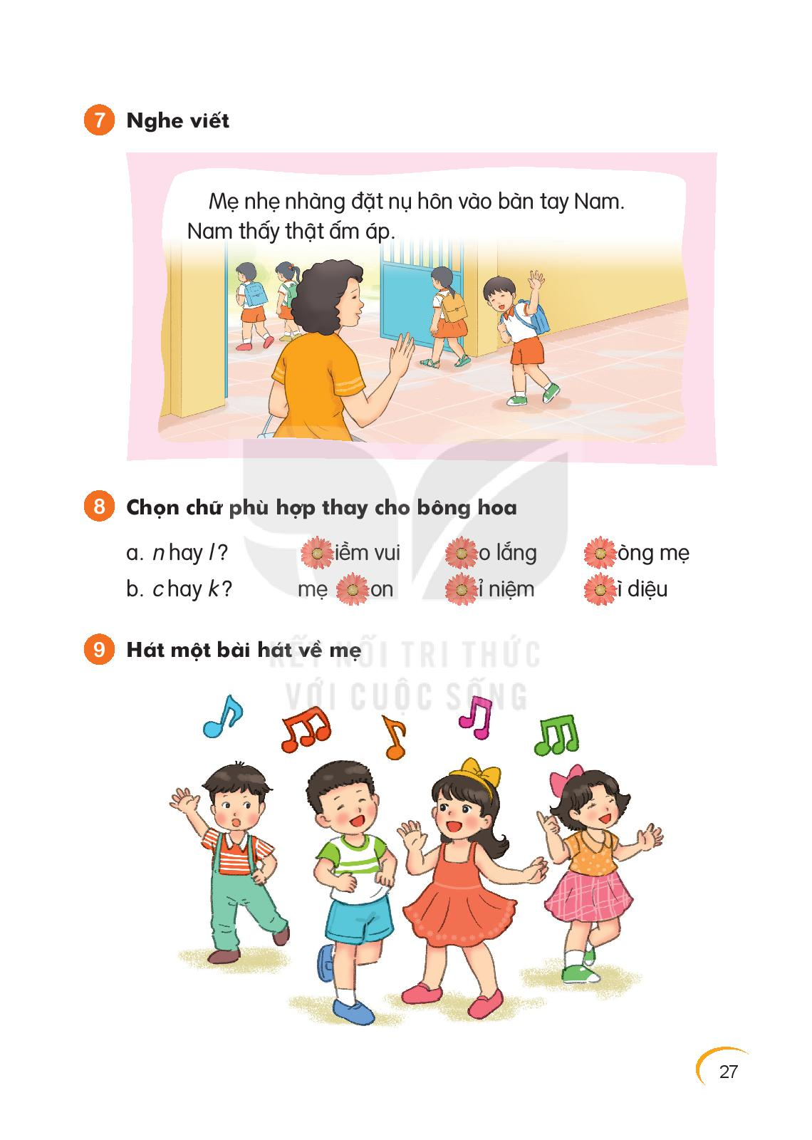

Slide 33
Mẹ nhẹ nhàng đặt nụ hôn vào bàn tay Nam.
Nam thấy thật ấm áp.

Slide 34



n hay l ?
niềm vui lo lắng lòng mẹ
b. c hay k ?
mẹ con kỉ niệm kì diệu

Slide 35




KHỈ CON
QUA SÔNG

Slide 36
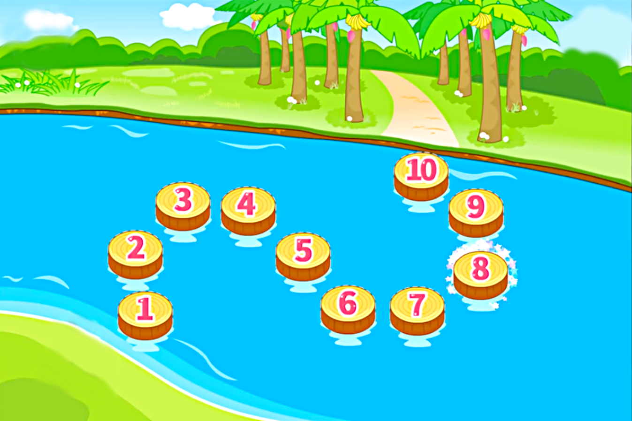













CHÚC MỪNG
1
2
3
6
4
5

Slide 37









niềm vui
Điền n hay l
…iềm vui

Slide 38

lo lắng
Điền n hay l
…o lắng

Slide 39
lòng mẹ
Điền n hay l
…òng mẹ

Slide 40
mẹ con
Điền c hay k
mẹ …on

Slide 41
kỉ niệm
Điền c hay k
…ỉ niệm

Slide 42
kì diệu
Điền c hay k
…ì diệu

Slide 43
n hay l ?
niềm vui lo lắng lòng mẹ
b. c hay k ?
mẹ con kỉ niệm kì diệu

Slide 45

TẠM BIỆT

